Slide 1


TRƯỜNG TIỂU HỌC NGỌC LÂM
KHOA HỌC
Phòng tránh tai nạn giao thông đường bộ
Giáo viên: Trần Thị Thu Hương- Lớp 5A2

Slide 2




Khởi động

Slide 3



1. Tình huống nào có thể dẫn đến nguy cơ bị xâm hại? Em hãy chọn câu trả lời đúng nhất
A. Đi một mình nơi tối tăm, vắng vẻ.
B. Cho người lạ đi nhờ xe.
C. Nhận quà có giá trị của người khác mà không rõ lí do.
D. Tất cả các tình huống trên.

Slide 4
2. Khi gặp những chuyện lo lắng, sợ hãi, bối rối, khó chịu,... chúng ta phải làm gì ?
A. Tự mình tìm cách giải quyết.
B. Chia sẻ, tâm sự với người đáng tin cậy để được giúp đỡ.
C. Không muốn người khác can thiệp vào.
D. Cả ba ý trên.

Slide 5
3. Nếu thấy bạn mình có nguy cơ bị xâm hại, em sẽ làm gì ?
A. Hét to vào mặt kẻ xấu: “Hãy dừng lại ngay!”
B. Tìm cách báo cho người lớn biết ngay.
C. Cùng bạn chạy thật nhanh tránh xa kẻ đó.
D. Tùy vào hoàn cảnh để thực hiện những điều trên.

Slide 6
Khám phá

Slide 7
Thứ ba, ngày 9 tháng 11 năm 2021
Khoa học:
Phòng tránh tai nạn giao thông đường bộ
1. Tai nạn giao thông - Nguyên nhân gây tai nạn giao thông đường bộ.
- Kể về một tai nạn giao thông mà em biết?
- Theo em, nguyên nhân nào dẫn đến tai nạn giao thông đó?

Slide 8
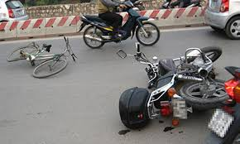
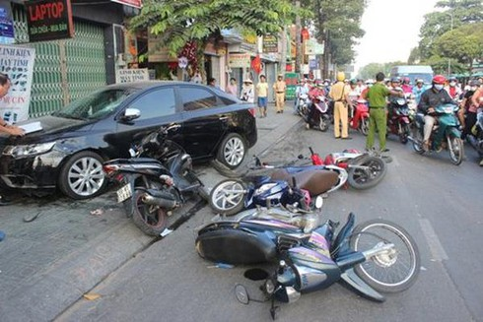
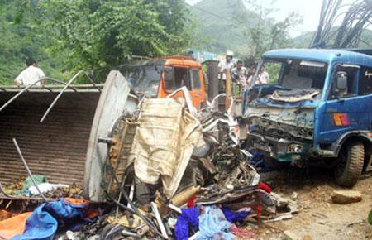
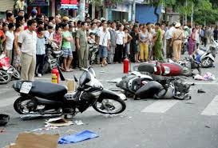
MỘT SỐ VỤ TAI NẠN ĐAU LÒNG TRÊN ĐẤT NƯỚC TA

Slide 9
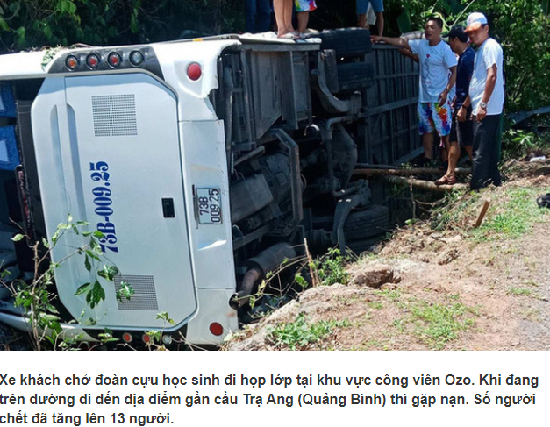

Slide 10
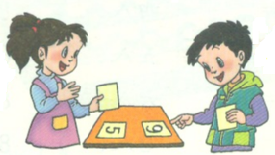
Khoa học:
Bài 19:
Phòng tránh tai nạn giao thông đường bộ
1. Tai nạn giao thông - Nguyên nhân gây tai nạn giao thông đường bộ.
* Quan sát tranh hình 1,2,3 (sgk), chỉ ra những việc làm vi phạm luật giao thông và nêu hậu quả có thể xảy ra của những sai phạm đó.

Slide 11
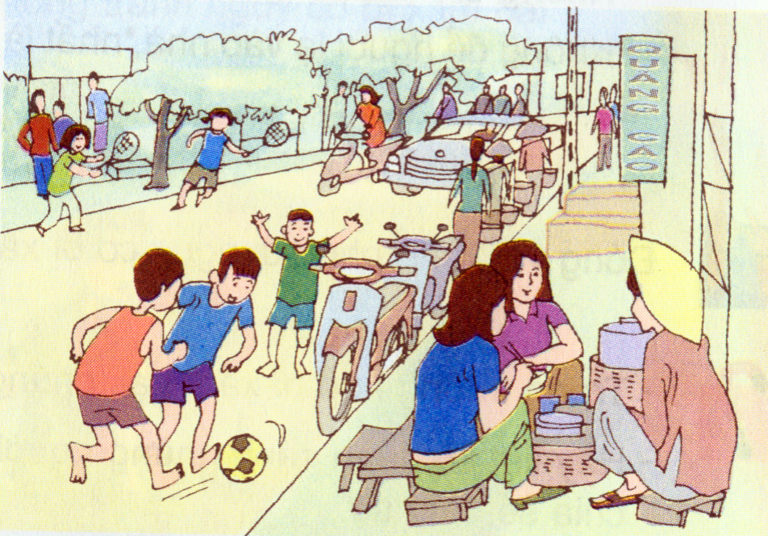
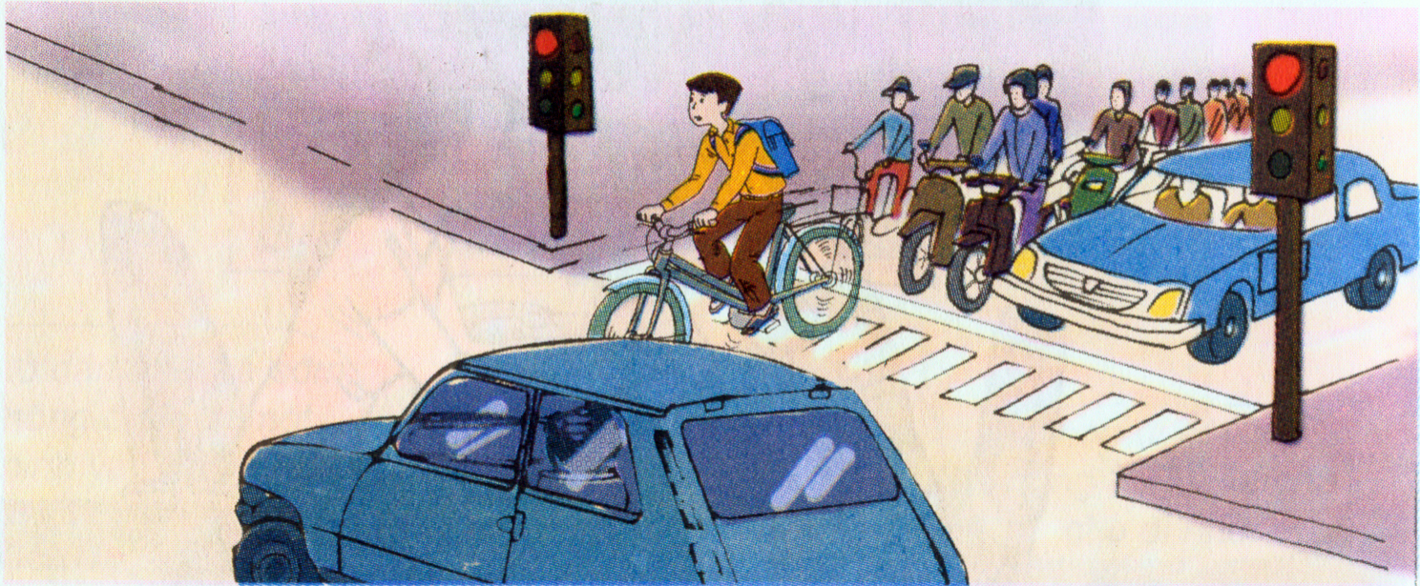
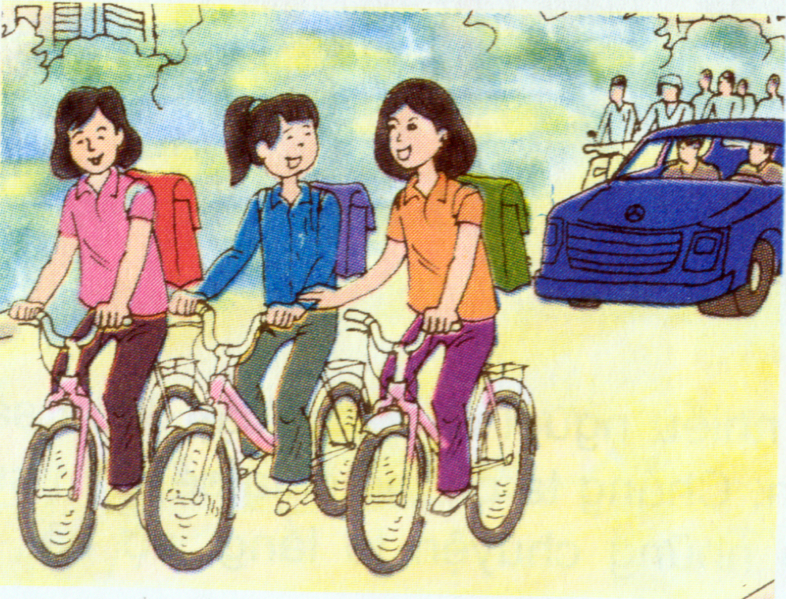
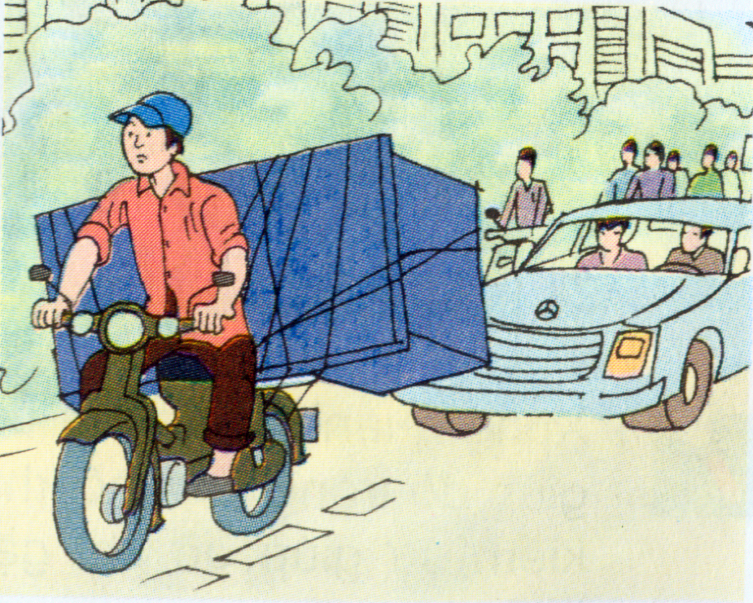
1. Những vi phạm giao thông và hậu quả của nó
1
2
3
4

Slide 12
1
Hậu quả: Cản trở giao thông, dễ gây tai nạn chết người.

Slide 13
2
Hậu quả: Cản trở giao thông, dễ bị xe đụng, gây tai nạn.

Slide 14
3
Hậu quả: Cản trở giao thông, dễ bị té ngã, gây tai nạn.

Slide 15
4
Hậu quả: Cản trở giao thông, dễ bị va quẹt, gây tai nạn.

Slide 16
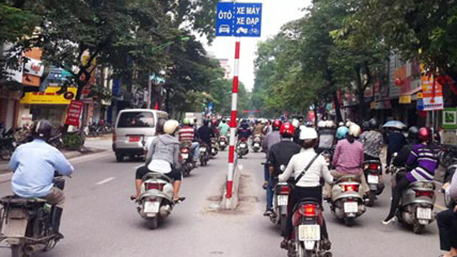
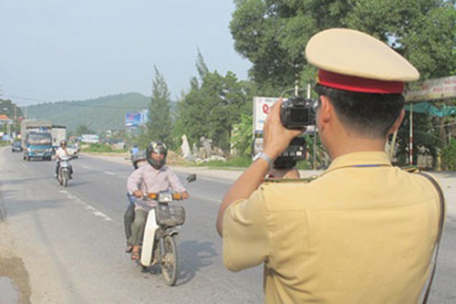
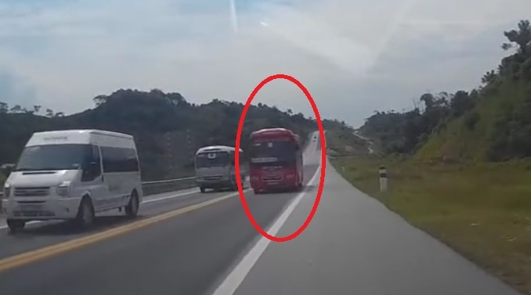
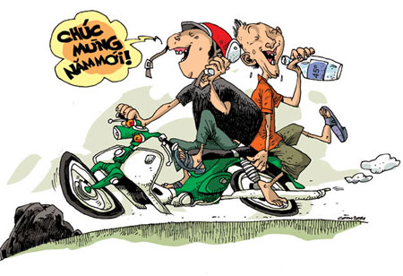
Nguyên nhân gây ra tai nạn giao thông
Đi không đúng làn đường
Chạy quá tốc độ
Vượt sai qui định
Uống rượu, bia khi lái xe

Slide 17
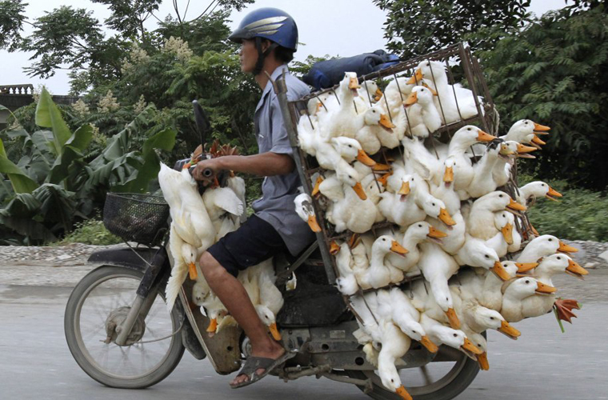
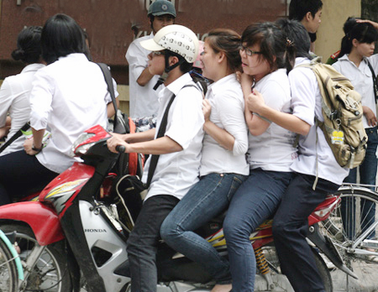
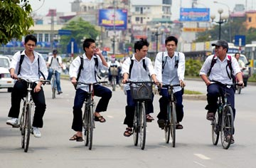
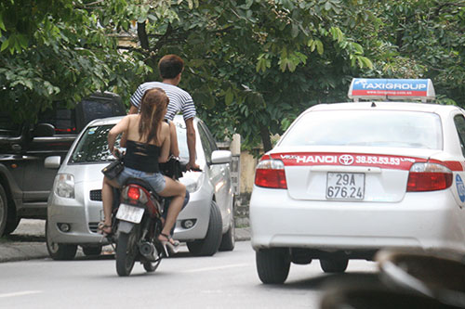
Chở cồng kềnh
Chở nhiều người
Chạy xe dàn hàng ngang
Phóng nhanh, vượt ẩu
Notes:
17

Slide 18
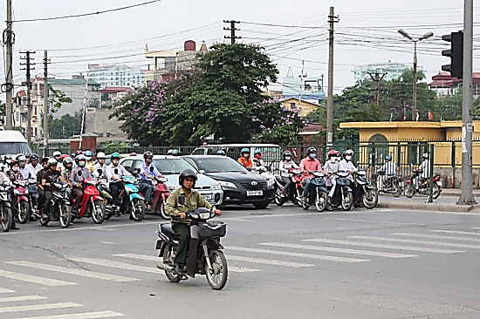
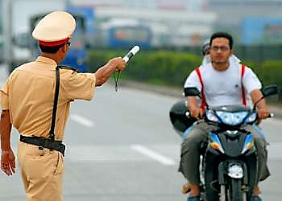
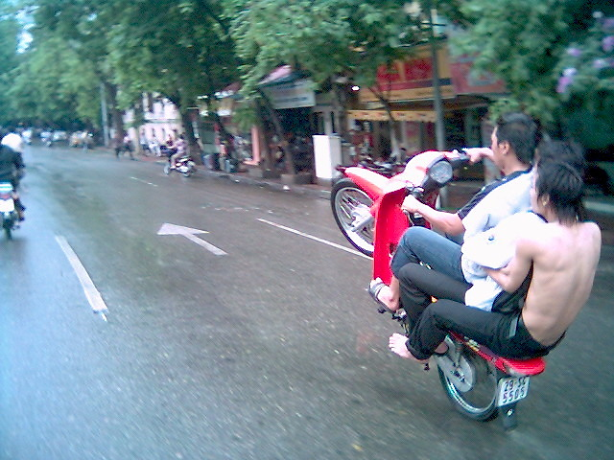
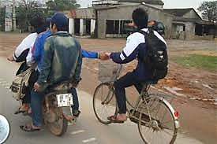
Vượt đèn đỏ
Không đội mũ bảo hiểm
Lạng lách, chở 3, bốc đầu...
Níu kéo nhau trên đường
Notes:
18

Slide 19
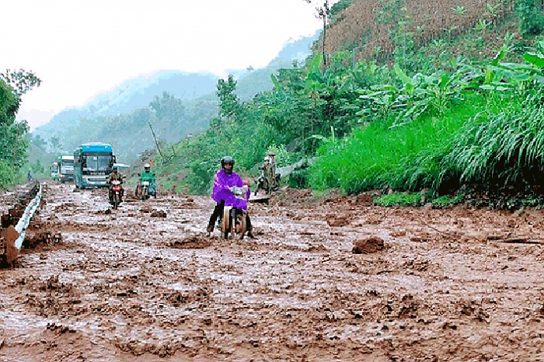
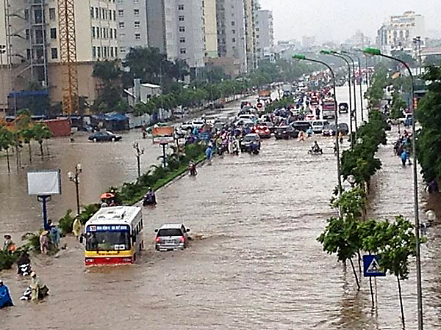
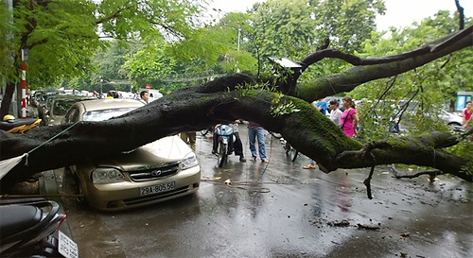
Thiên tai gây ra.

Slide 20
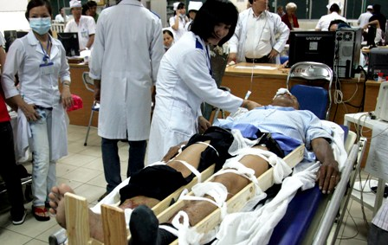
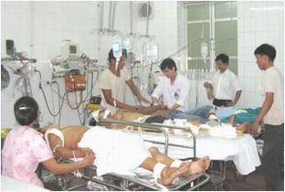
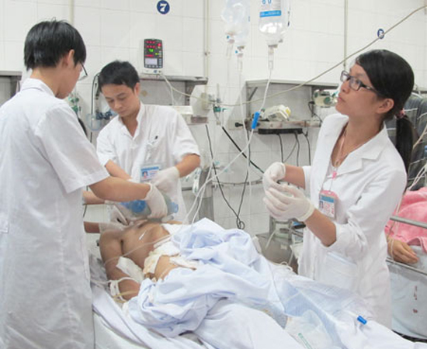
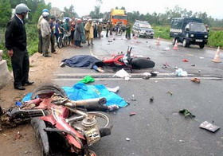
HẬU QUẢ DO TAI NẠN GIAO THÔNG GÂY RA

Slide 21
THÔNG TIN VỀ AN TOÀN GIAO THÔNG
9 THÁNG ĐẦU NĂM 2020.
- Văn phòng Ủy ban ATGT Quốc gia vừa có báo cáo về tình hình tai nạn giao thông tháng 9/2020 (từ ngày 15/8/2020 đến 14/9/2020) và 9 tháng đầu năm 2020 (tính từ ngày 15/12/2019 đến 14/9/2020). Theo đó, 9 tháng đầu năm toàn quốc xảy ra hơn 10.000 vụ TNGT, làm chết hơn 4.800 người, bị thương hơn 7.600 người.
- Riêng tháng 9/2020 (từ ngày 15/8/2020 đến 14/9/2020), toàn quốc xảy ra 1.184 vụ, làm chết 534 người và làm bị thương 882 người.
- Chỉ trong 8 tháng đầu năm 2020: TP.HCM có 1.935 vụ tai nạn giao thông, làm chết 343 người

Slide 22
Khoa học:
Phòng tránh tai nạn giao thông đường bộ
1. Tai nạn giao thông – Nguyên nhân gây tai nạn giao thông đường bộ.
2. Một số biện pháp phòng tránh tai nạn giao thông đường bộ.

Slide 23
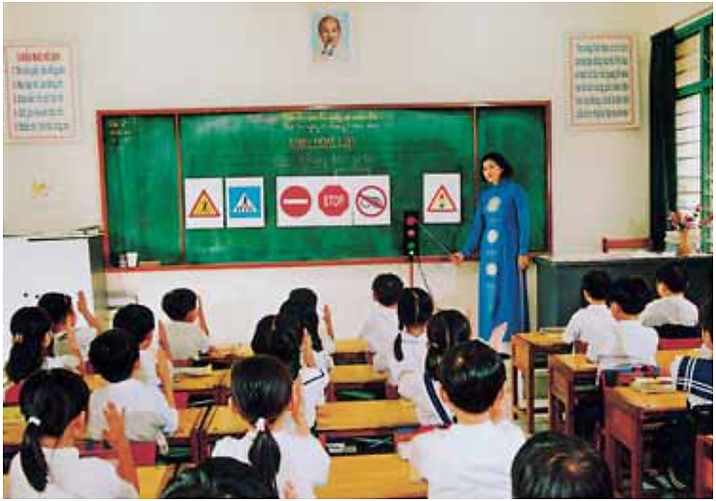
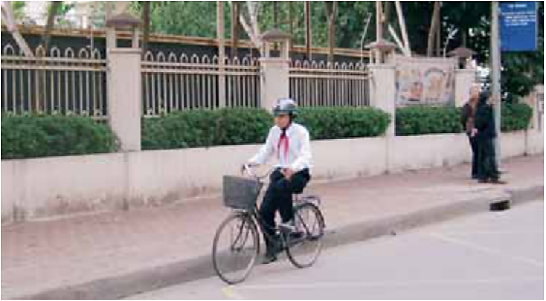
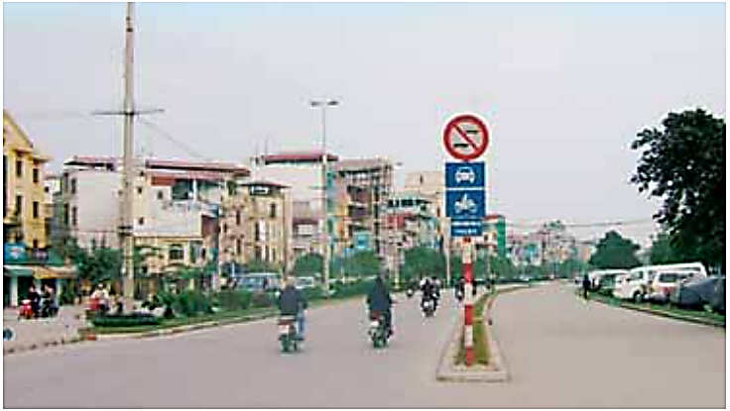
Thứ ba, ngày 10 tháng 11 năm 2020
Khoa học:
Phòng tránh tai nạn giao thông đường bộ
5
* Quan sát hình 5,6,7 (sgk), cho biết các biện pháp phòng tránh tai nạn giao thông đường bộ.
6
7

Slide 24
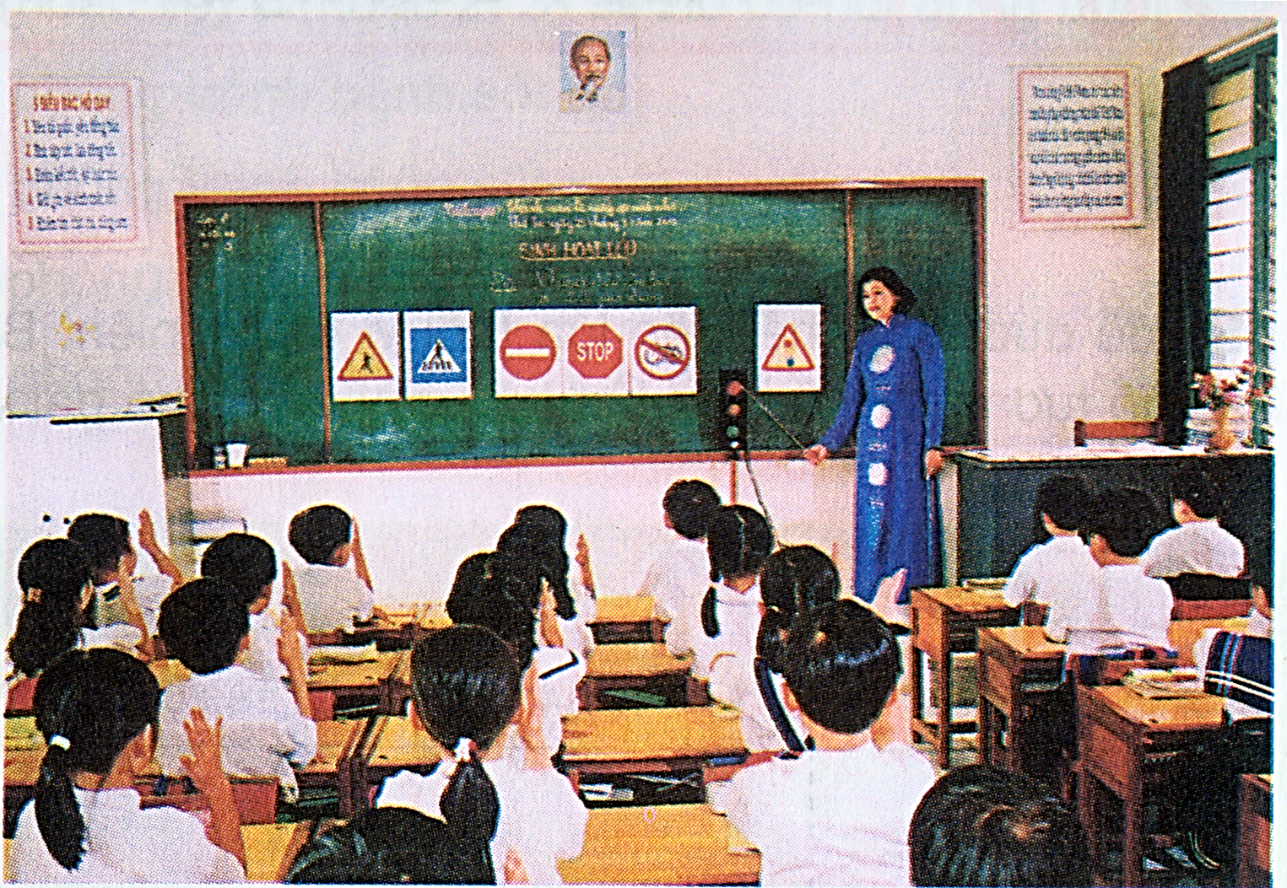
Khoa học:
Phòng tránh tai nạn giao thông đường bộ
5
Học sinh học an toàn giao thông.

Slide 25
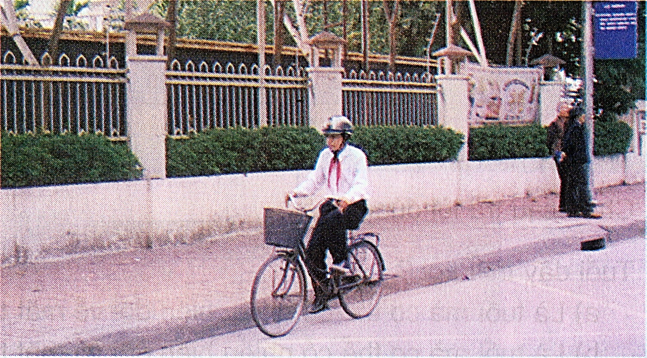
Khoa học:
Phòng tránh tai nạn giao thông đường bộ
6
Đi đúng phần đường và đội mũ bảo hiểm khi tham gia giao thông.

Slide 26
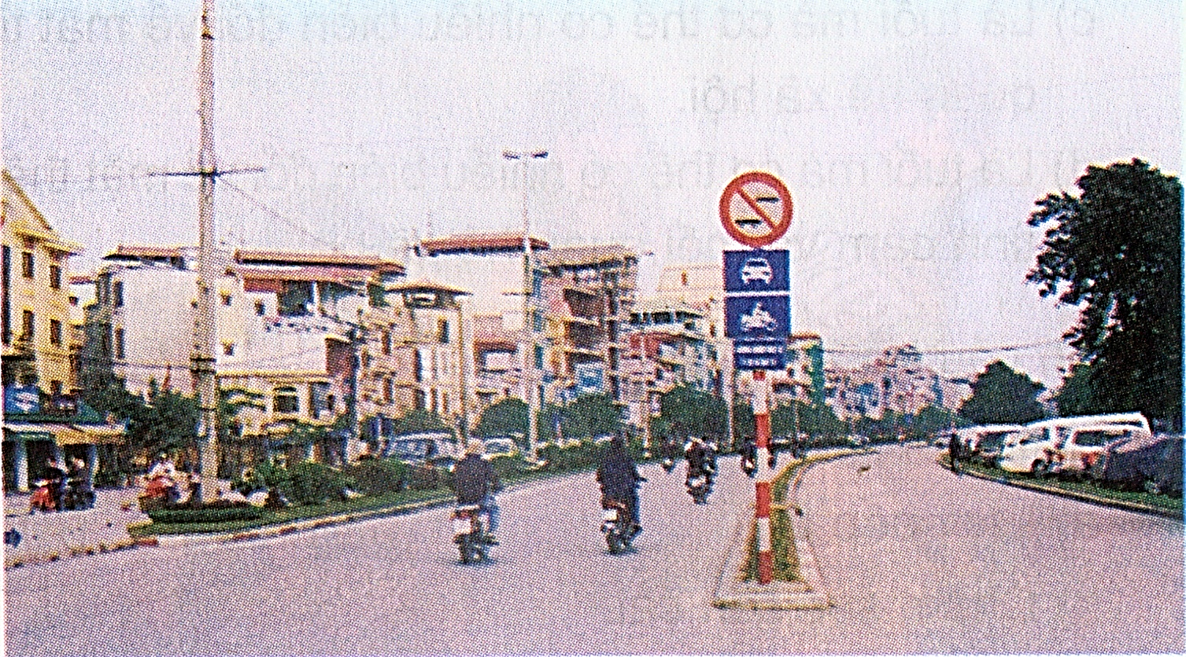
7
Đi đúng phần đường và thực hiện đúng chỉ dẫn của biển báo.

Slide 27
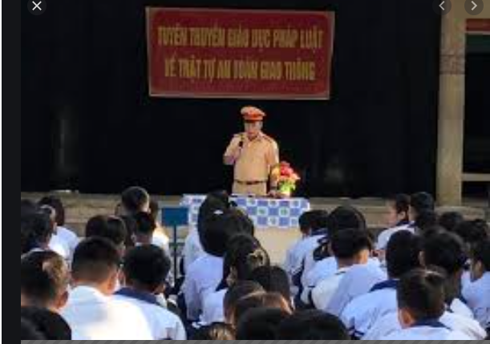

Slide 28
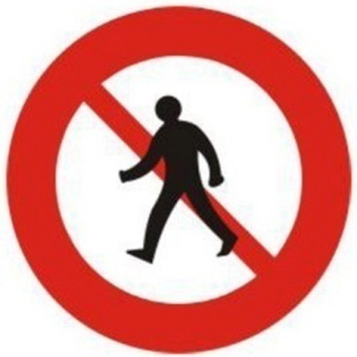
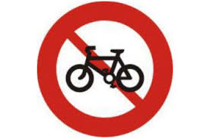


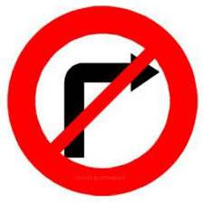

Phòng tránh tai nạn giao thông đường bộ
Một số biển báo thường gặp:
Biển cấm
Cấm người đi bộ
Cấm xe đạp
Dừng lại
Cấm đi ngược chiều
Cấm rẽ phải
Cấm rẽ trái

Slide 29

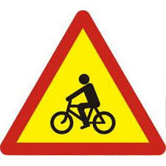
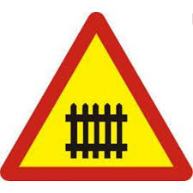
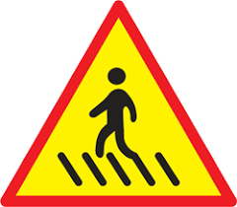
Phòng tránh tai nạn giao thông đường bộ
Một số biển báo thường gặp:
Biển báo nguy hiểm
Giao nhau có tín hiệu đèn
Người đi xe đạp cắt ngang
Người đi bộ cắt ngang
Giao nhau với đường sắt
có rào chắn

Slide 30
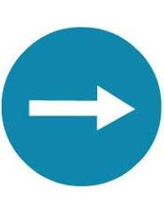
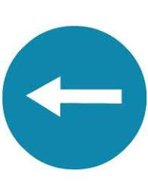





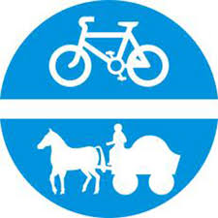
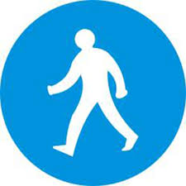
Một số biển báo thường gặp:
Biển hiệu lệnh
Các xe chỉ được đi thẳng
Các xe chỉ được rẽ phải
Các xe chỉ được rẽ trái
Hướng phải đi vòng chướng ngại vật
Nơi giao nhau chạy theo vòng xuyến
Đường giành cho xe thô sơ
Đường giành cho người đi bộ

Slide 31
Thứ ba, ngày 9 tháng 11 năm 2020
Khoa học:
Phòng tránh tai nạn giao thông đường bộ
1. Nguyên nhân gây tai nạn giao thông đường bộ.
- Đi không đúng làn đường, chạy quá tốc độ, chở hàng cồng kềnh...
2. Một số biện pháp phòng tránh tai nạn giao thông đường bộ.
- Tìm hiểu, học Luật giao thông đường bộ.
- Tuân thủ đúng Luật giao thông.
- Nhắc nhở, tuyên truyền với mọi người cùng nghiêm chỉnh chấp hành Luật giao thông đường bộ.

Slide 32
Phòng tránh tai nạn giao thông đường bộ
ĐI BỘ AN TOÀN.
? Đi bộ như thế nào là an toàn ?
* Đi trên vỉa hè. (thành phố, thị trấn…)
* Đi sát lề đường bên phải (nông thôn).
* Qua đường phải nhìn trước, nhìn sau cẩn thận.
* Không đi hàng 2, hàng 3 và đùa giỡn.
* Không đi ngược chiều (với đường hai chiều)…

Slide 33

Phòng tránh tai nạn giao thông đường bộ
Là học sinh em sẽ làm gì để thực hiện tốt an toàn giao thông?
Phải luôn chấp hành luật giao thông đường bộ, đội mũ bảo hiểm khi tham gia giao thông và nhắc nhở mọi người cùng thực hiện.
Notes:
33

Slide 34
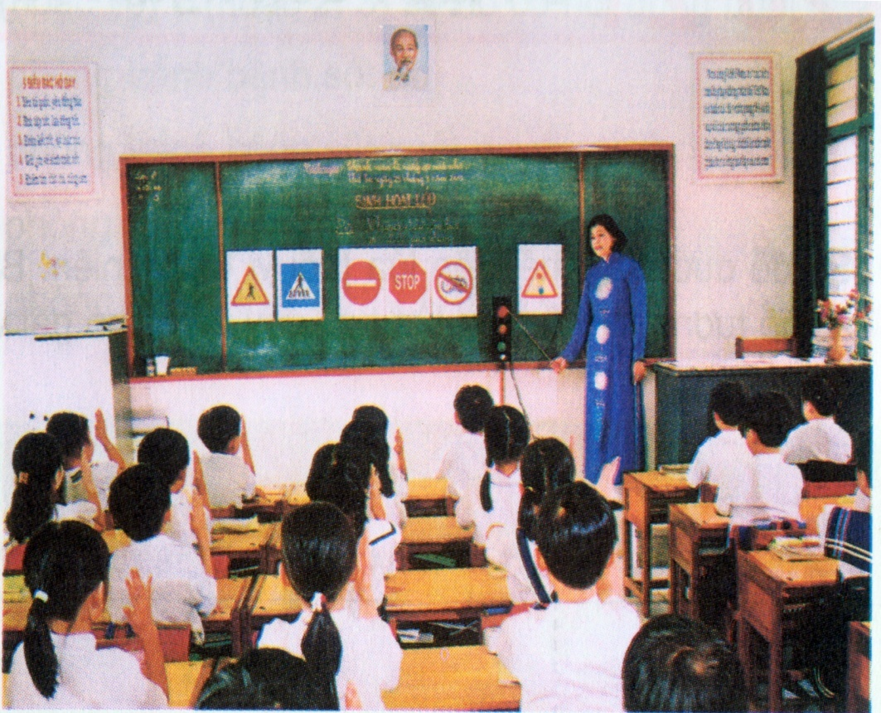
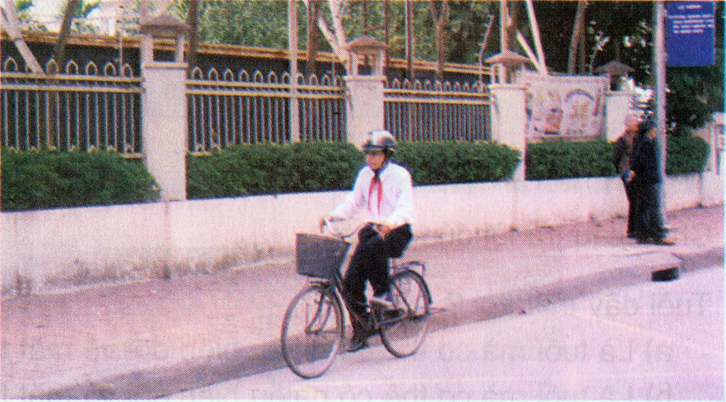
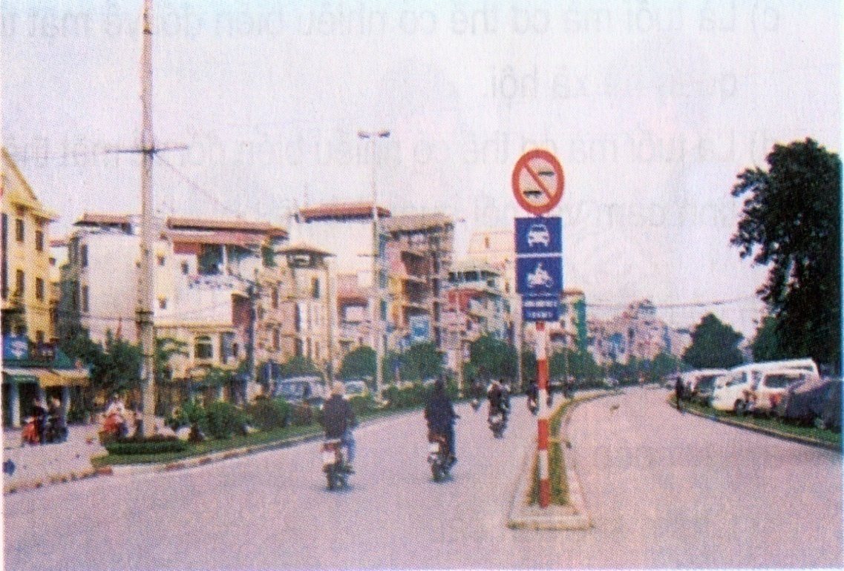
2. Một số biện pháp phòng tránh tai nạn giao thông đường bộ
5
6
7

Slide 35
Vận dụng

Slide 36
Câu 1: Khi đi qua ngã tư có tín hiệu đèn. Người đi bộ phải đi như thế nào là đúng luật giao thông ?
A. Chạy thật nhanh qua ngã tư nơi giao nhau.
B. Lúc nào không có người qua lại thì chạy thật nhanh qua đường.
C. Chờ có tín hiệu đèn cho phép đi thì mới đi và đi trên phần đường giành cho người đi bộ.
C. Chờ có tín hiệu đèn cho phép đi thì mới đi và đi trên phần đường giành cho người đi bộ.

Slide 37
Câu 2:Tại nơi giao nhau không có tín hiệu đèn, em muốn qua đường thì cần phải thực hiện như thế nào ?
A. Khi qua đường thì phải đi từ từ.
B. Chạy thật nhanh qua đường.
C. Trước khi qua đường phải quan sát kĩ hai phía xem có xe đi tới không, nếu không thì mới nhanh chóng qua đường.
C. Trước khi qua đường phải quan sát kĩ hai phía xem có xe đi tới không, nếu không thì mới nhanh chóng qua đường.

Slide 38


Thư giãn cùng ô chữ!
1
G
I
A
O
T
H
Ô
N
G
2
Đ
Á
B
Ó
N
G
Ở
L
Ò
N
G
Đ
Ư
Ờ
N
G
3
V
Ư
Ợ
T
Đ
È
N
Đ
Ỏ
4
M
Ũ
B
Ả
O
H
I
Ể
M
5
Đ
I
X
E
Đ
Ạ
P
H
À
N
G
N
G
A
N
G
6
C
H
Ở
H
À
N
G
C
Ồ
N
G
K
Ề
N
H

Slide 39
Ô CHỮ KÌ DIỆU
Từ có 9 chữ cái, bắt đầu bằng chữ G; Tên của chủ đề bài học hôm nay.
Cụm từ có 16 chữ cái, bắt đầu bằng chữ Đ; Nói về vi phạm của các bạn trai trong hình số 1 SGK.
Cụm từ có 9 chữ cái, bắt đầu bằng chữ V; Nói về vi phạm của bạn trai đi xe đạp trong hình số 2 SGK.
Cụm từ có 9 chữ cái, bắt đầu bằng chữ M; Tên gọi một đồ vật mà theo Luật GT đường bộ, người điều khiển mô tô, xe máy phải có nó mới được tham gia giao thông.
Cụm từ có 16 chữ cái, bắt đầu bằng chữ Đ; Nói về vi phạm của các bạn gái ở hình số 3 SGK.
Cụm từ có 15 chữ cái, bắt đầu bằng chữ C; Nói về vi phạm của người đàn ông đi xe máy trong hình 4 SGK.

Slide 40


Chúc các em chăm ngoan, học giỏi!

